Slide 1
HTML5 5강 공간 분할 태그
STARTCODING

Slide 2
div 태그
STARTCODING

Slide 3
<div> <h1>제목입니다</h1> <p>본문입니다</p> </div>
여러 태그들을 묶어서 관리하기 위해서 사용
구역을 나누는 일은 매우 중요하다
STARTCODING

Slide 4
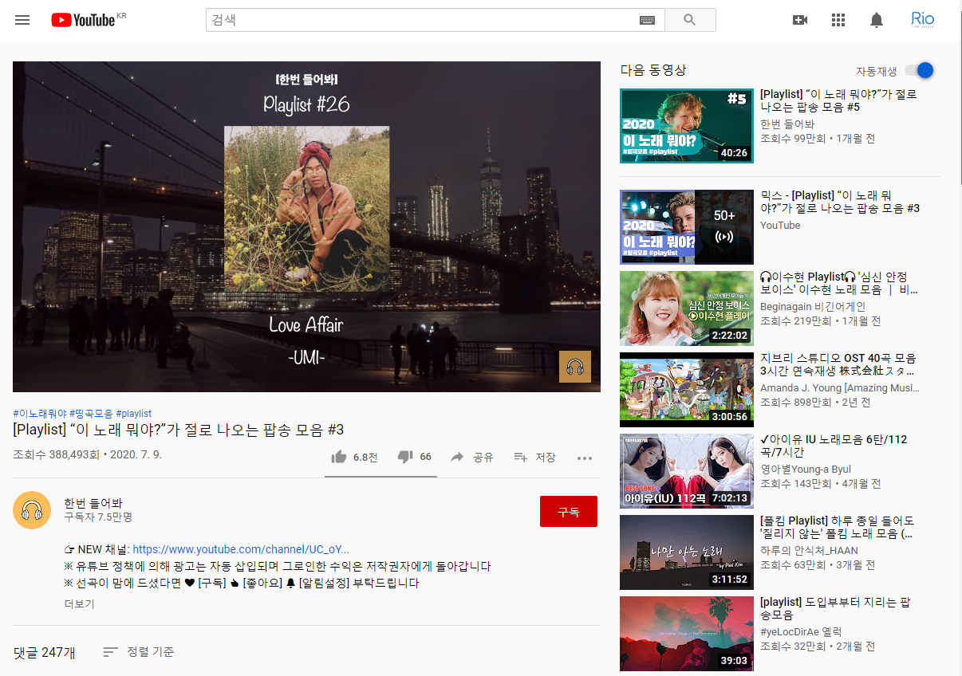
STARTCODING

Slide 5
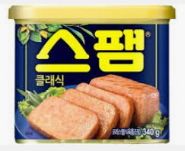
span 태그
STARTCODING

Slide 6
<span> 텍스트 디자인 태그입니다. </span>
텍스트의 특정 부분을 디자인 하는데 자주 사용
STARTCODING

Slide 7
블락요소와 인라인요소
STARTCODING

Slide 8
블락(Block) 요소
블락요소는 한줄을 다 차지
인라인(inline) 요소
인라인요소는 컨텐츠만큼 차지
STARTCODING

Slide 9
과제 앞에서 배웠던 태그들이 블락요소인지 인라인요소인지 확인하기
힌트 : 배경색추가
STARTCODING

Slide 10
실습!
STARTCODING

Slide 11
감사합니다
STARTCODING

